Slide 1
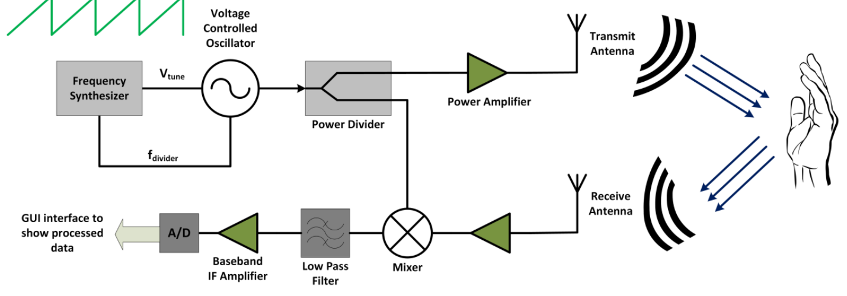

Slide 2
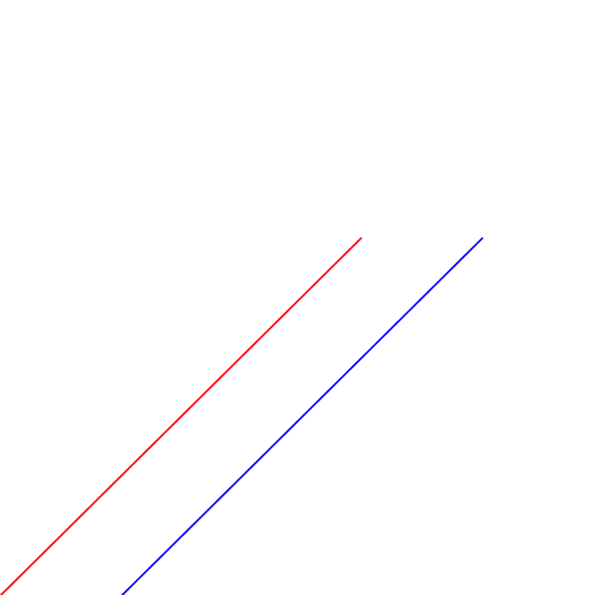
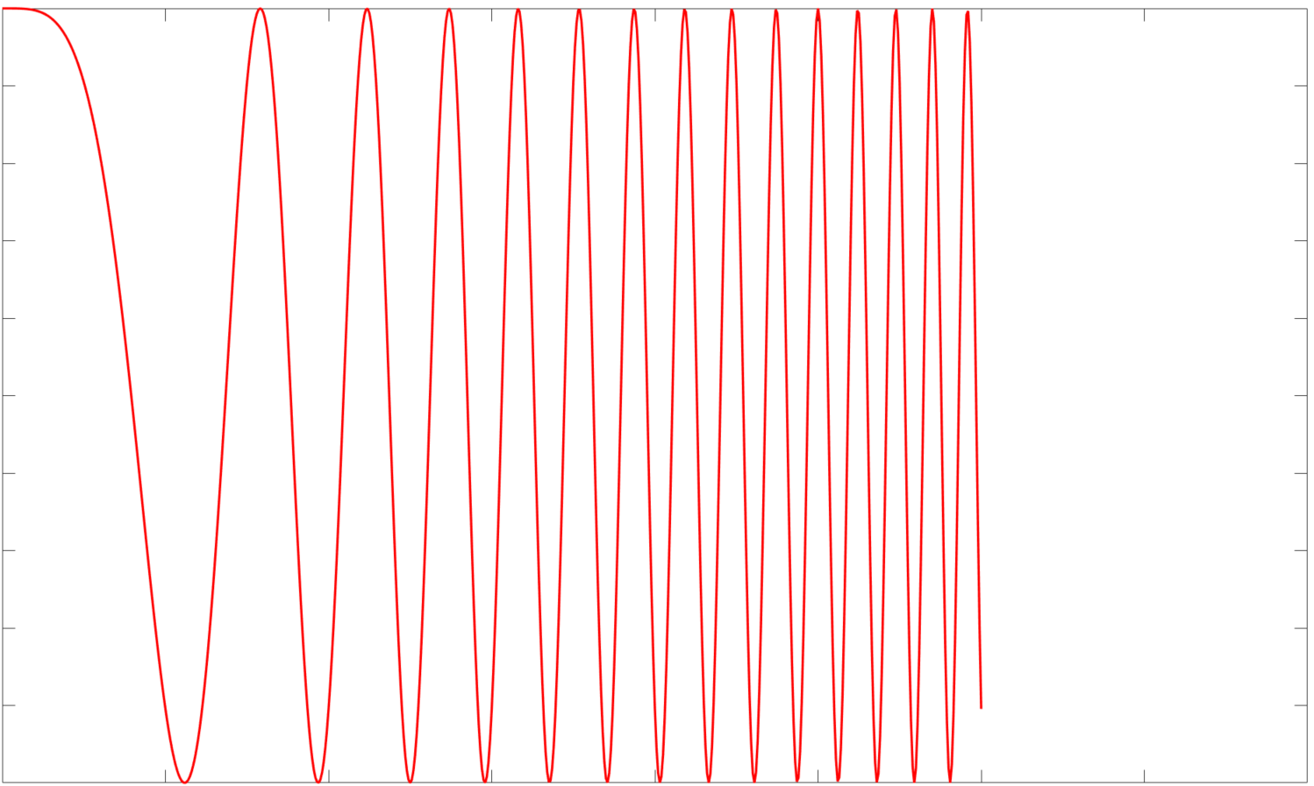
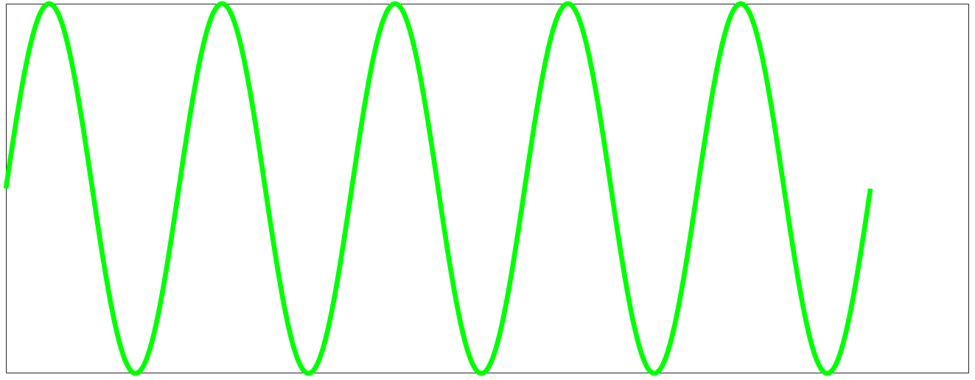
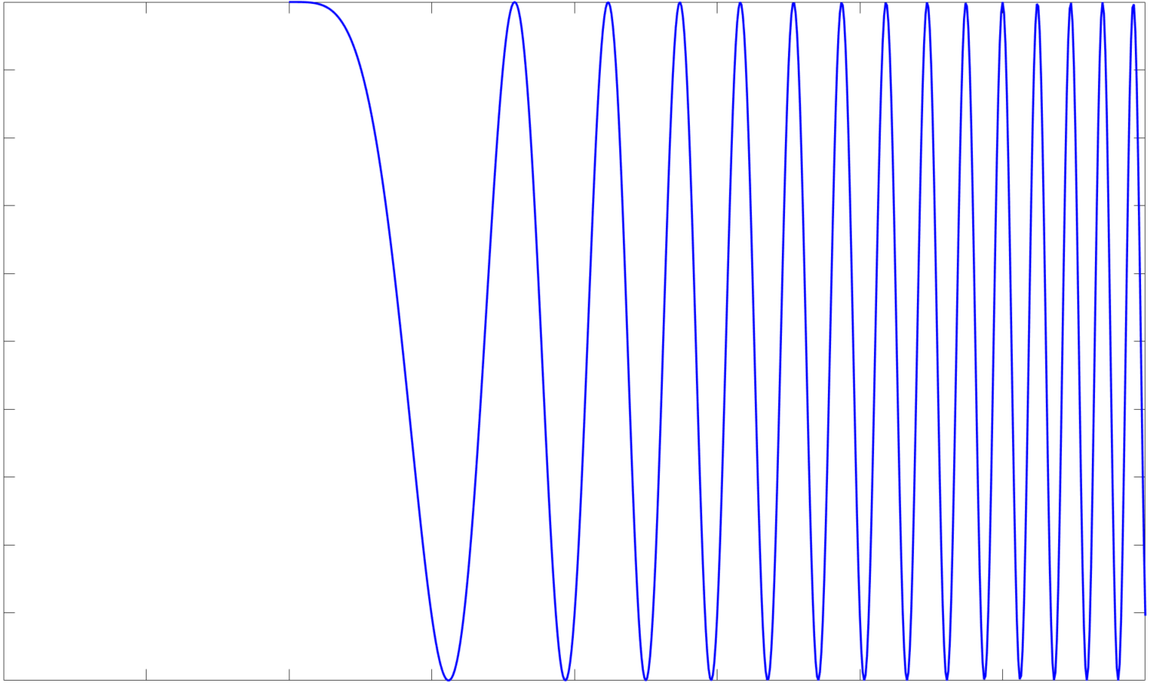
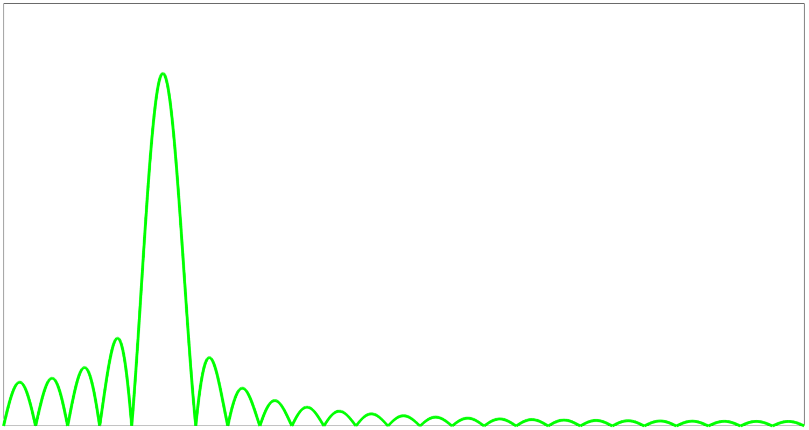
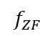
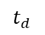
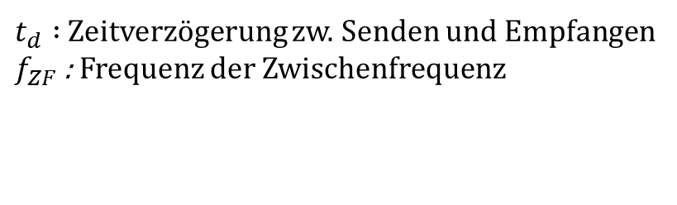
ZF Signal
Gesendetes Signal
Frequenz
$$t_{d}$$
FFT
Reflektiertes Signal
$$f_{ZF}$$
Zeit
$t_{d} :$ Zeitverzögerung zw. Senden und Empfangen
$f_{ZF}$ : Frequenz der Zwischenfrequenz
$$f_{ZF}$$

Slide 3
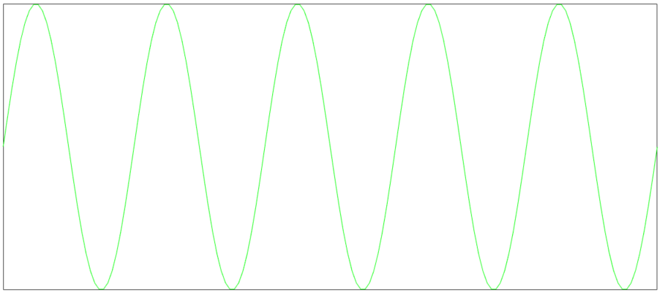
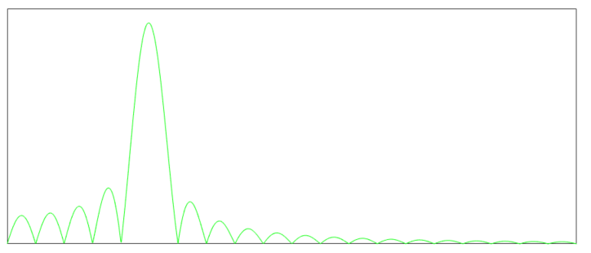
ZF Signal
FFT

Slide 4
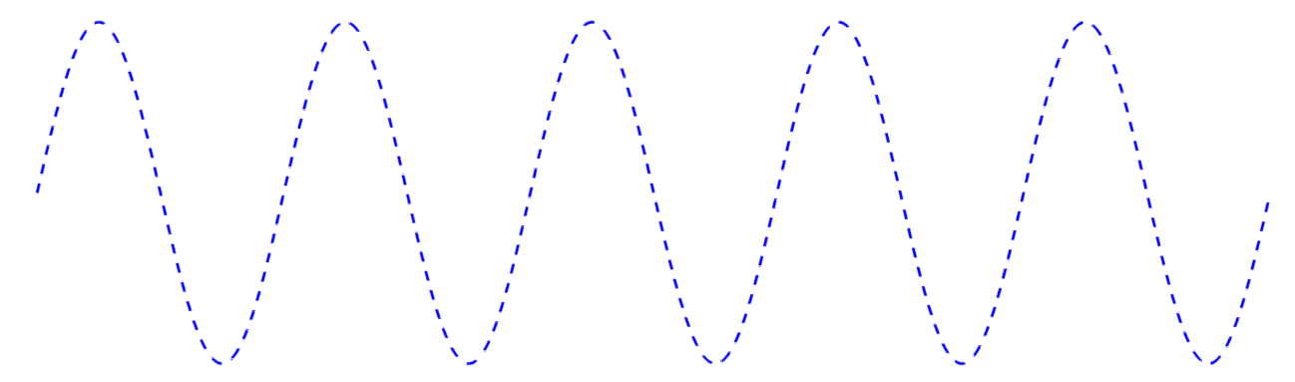

Wellenrichtung
$$θ$$
Δφ
Antenne 1 (RX1)
d
Antenne 2 (RX2)

Slide 5
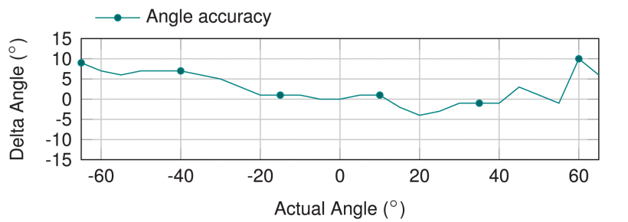

Slide 6
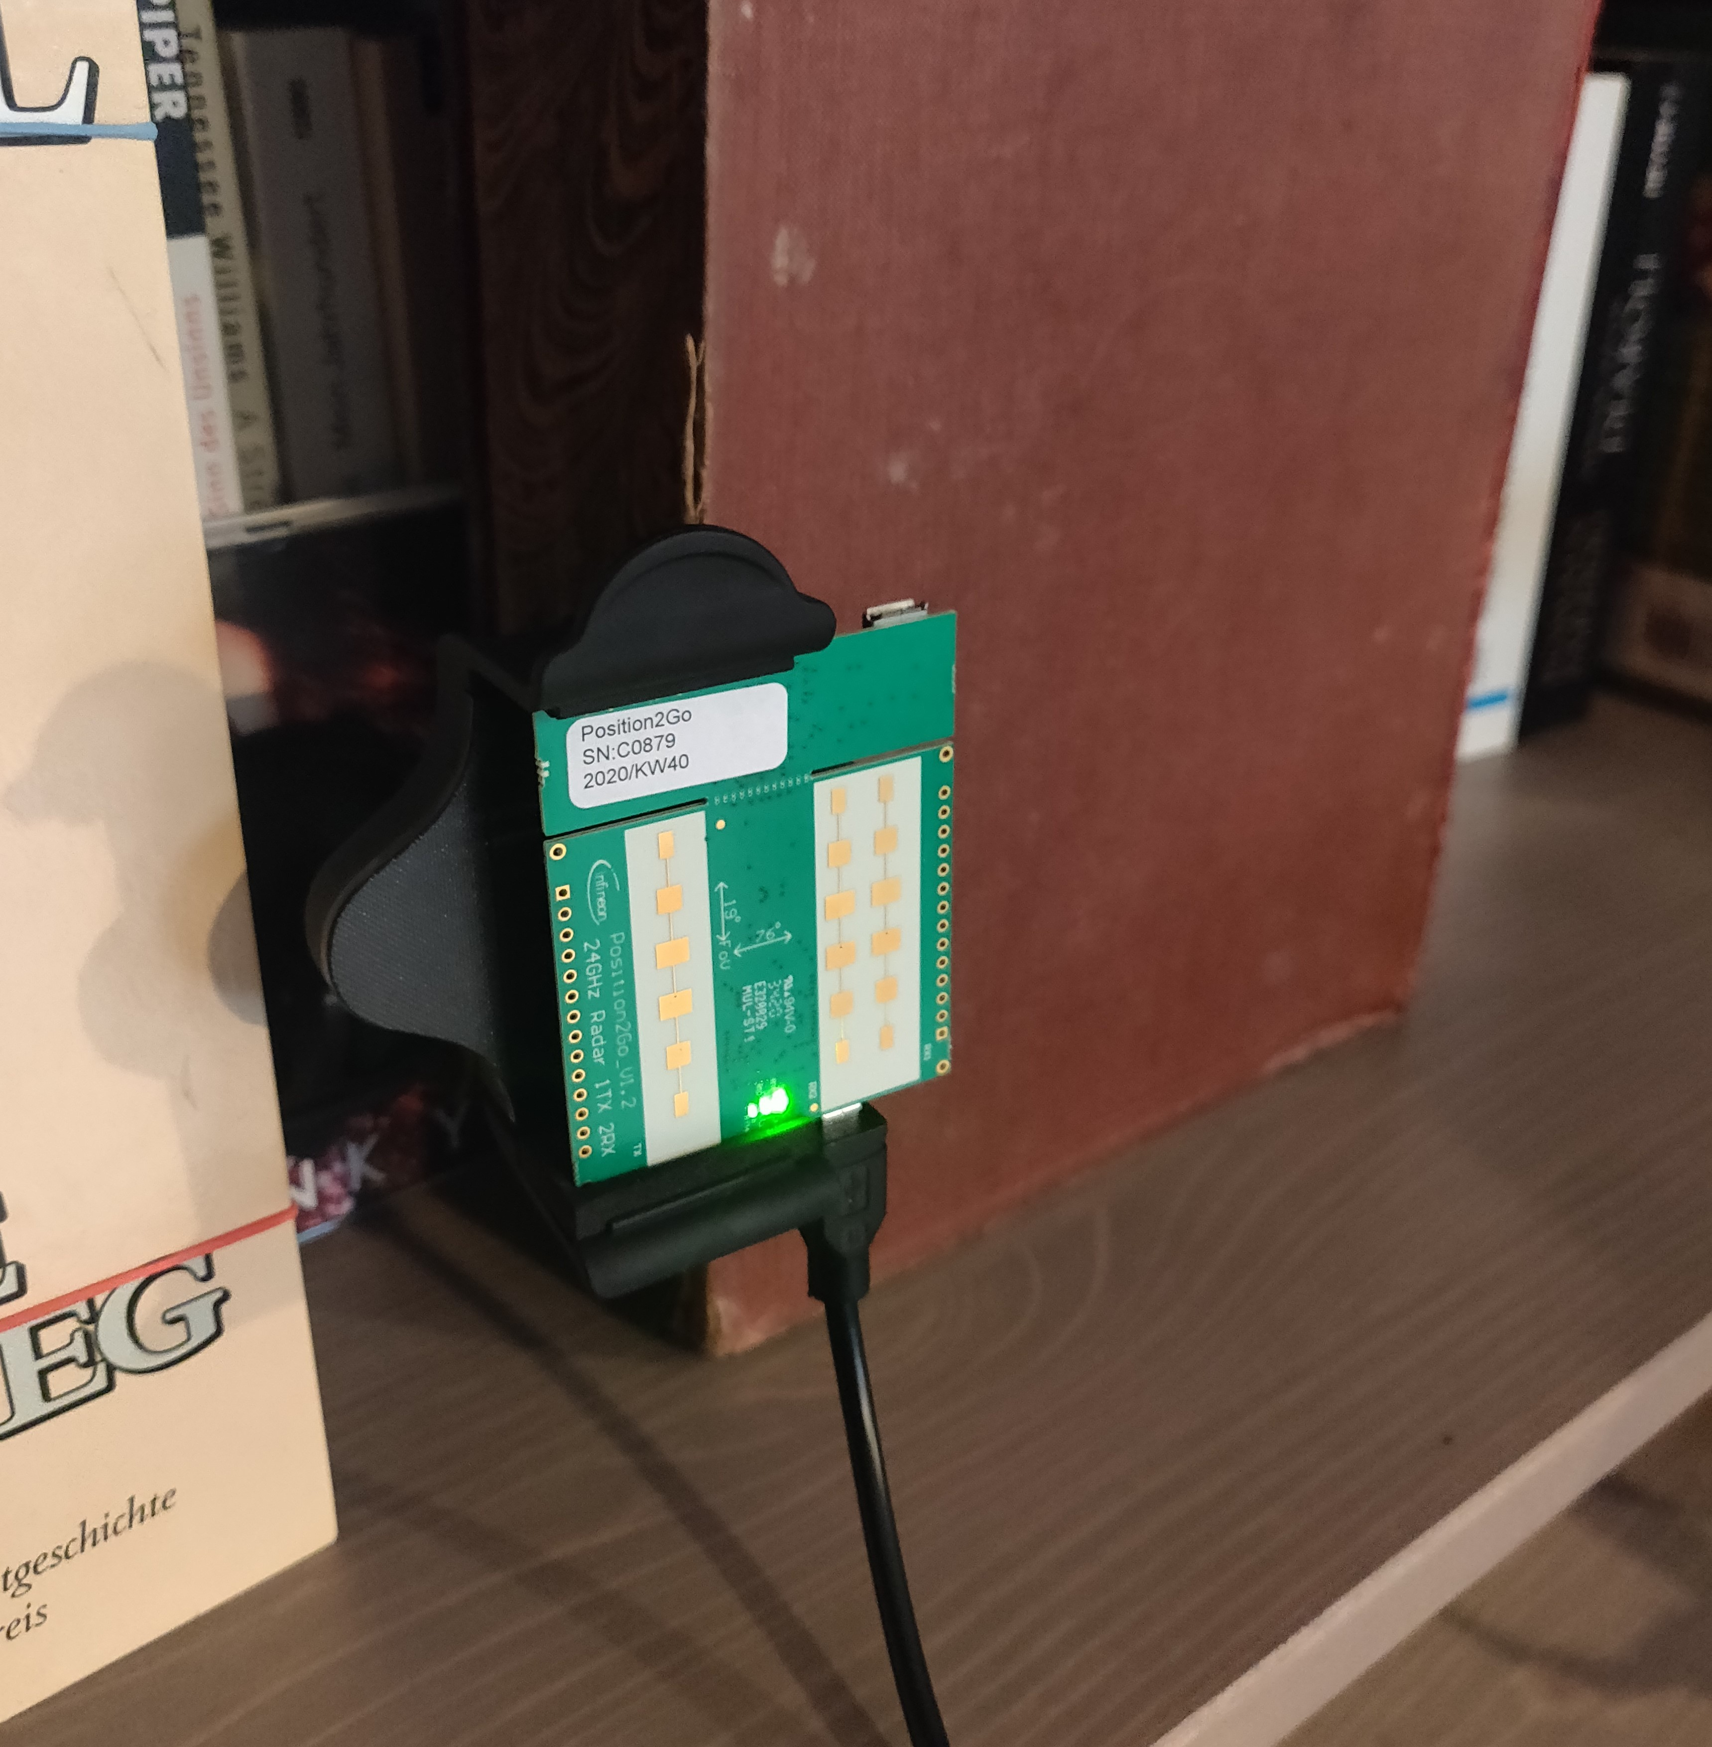
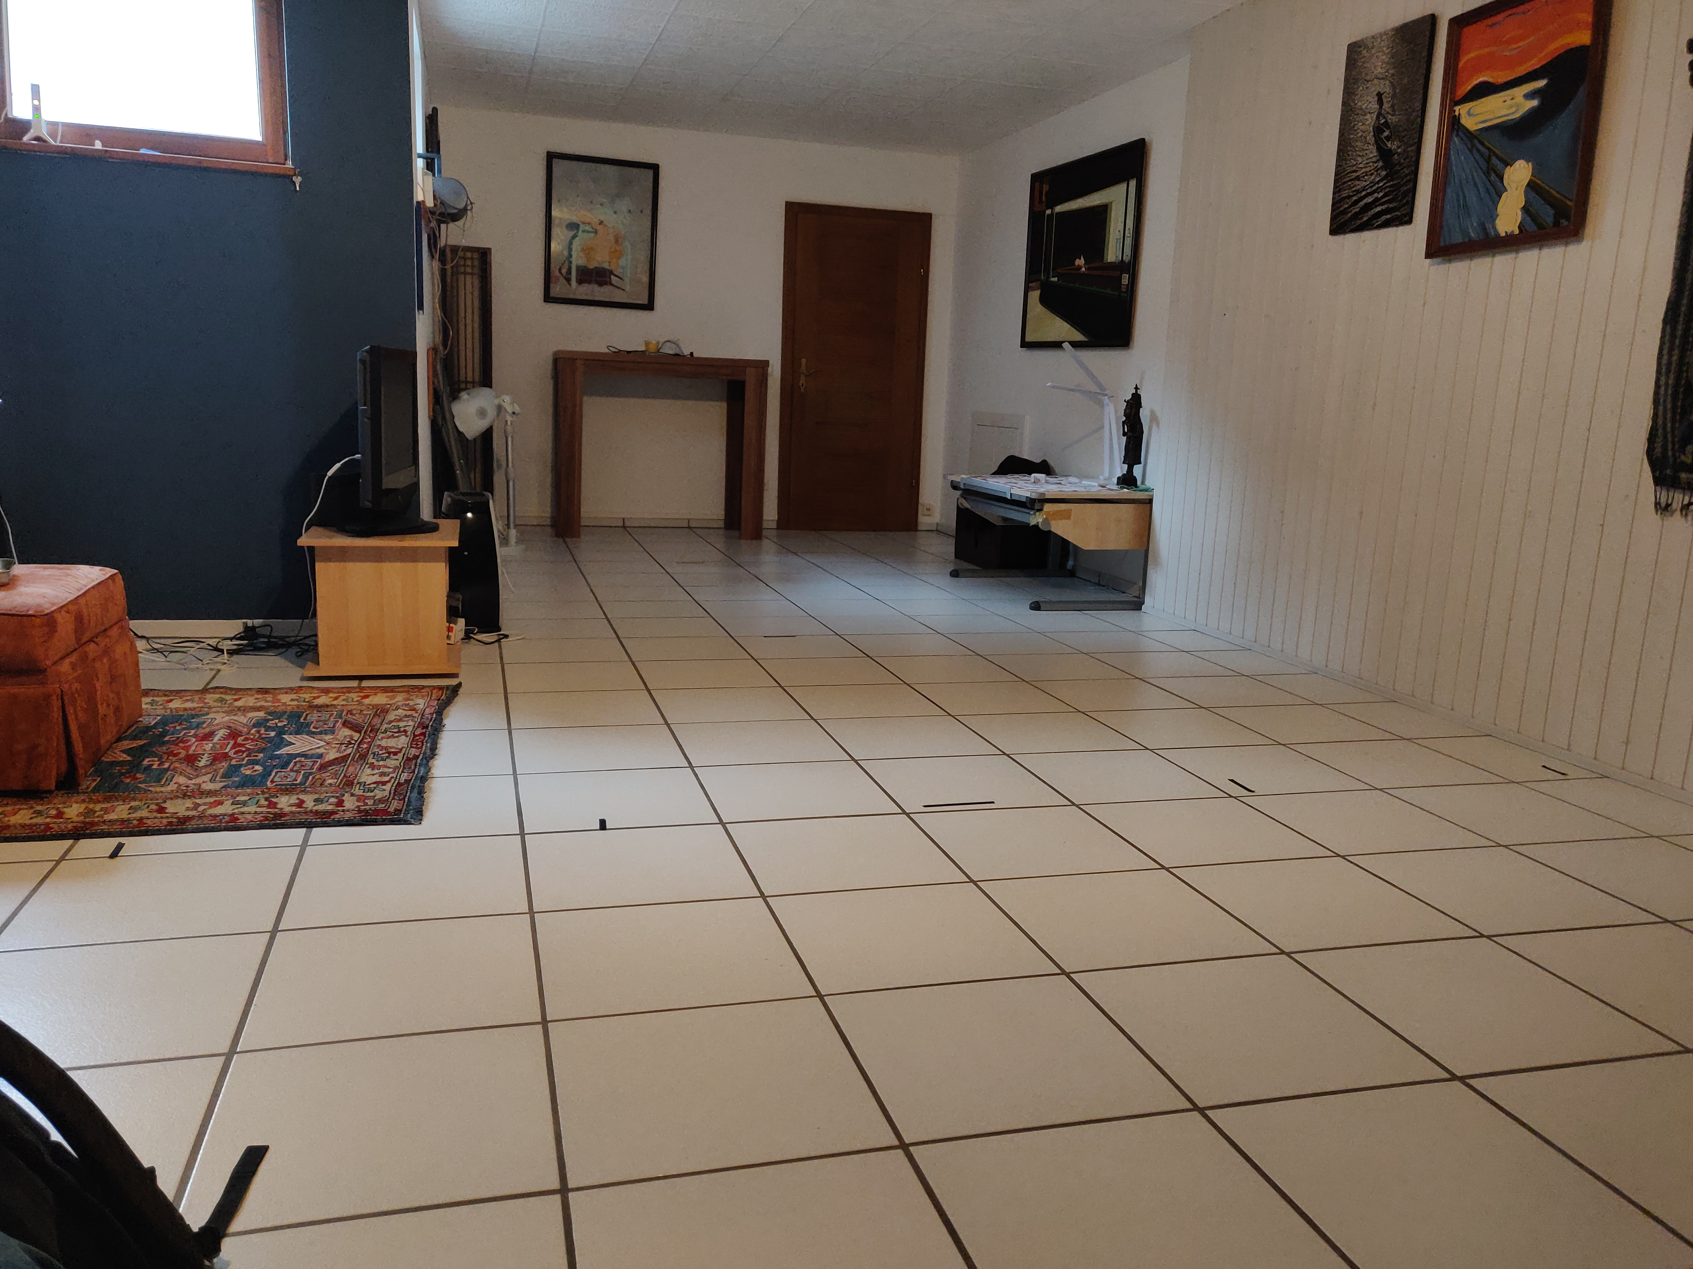

Slide 7
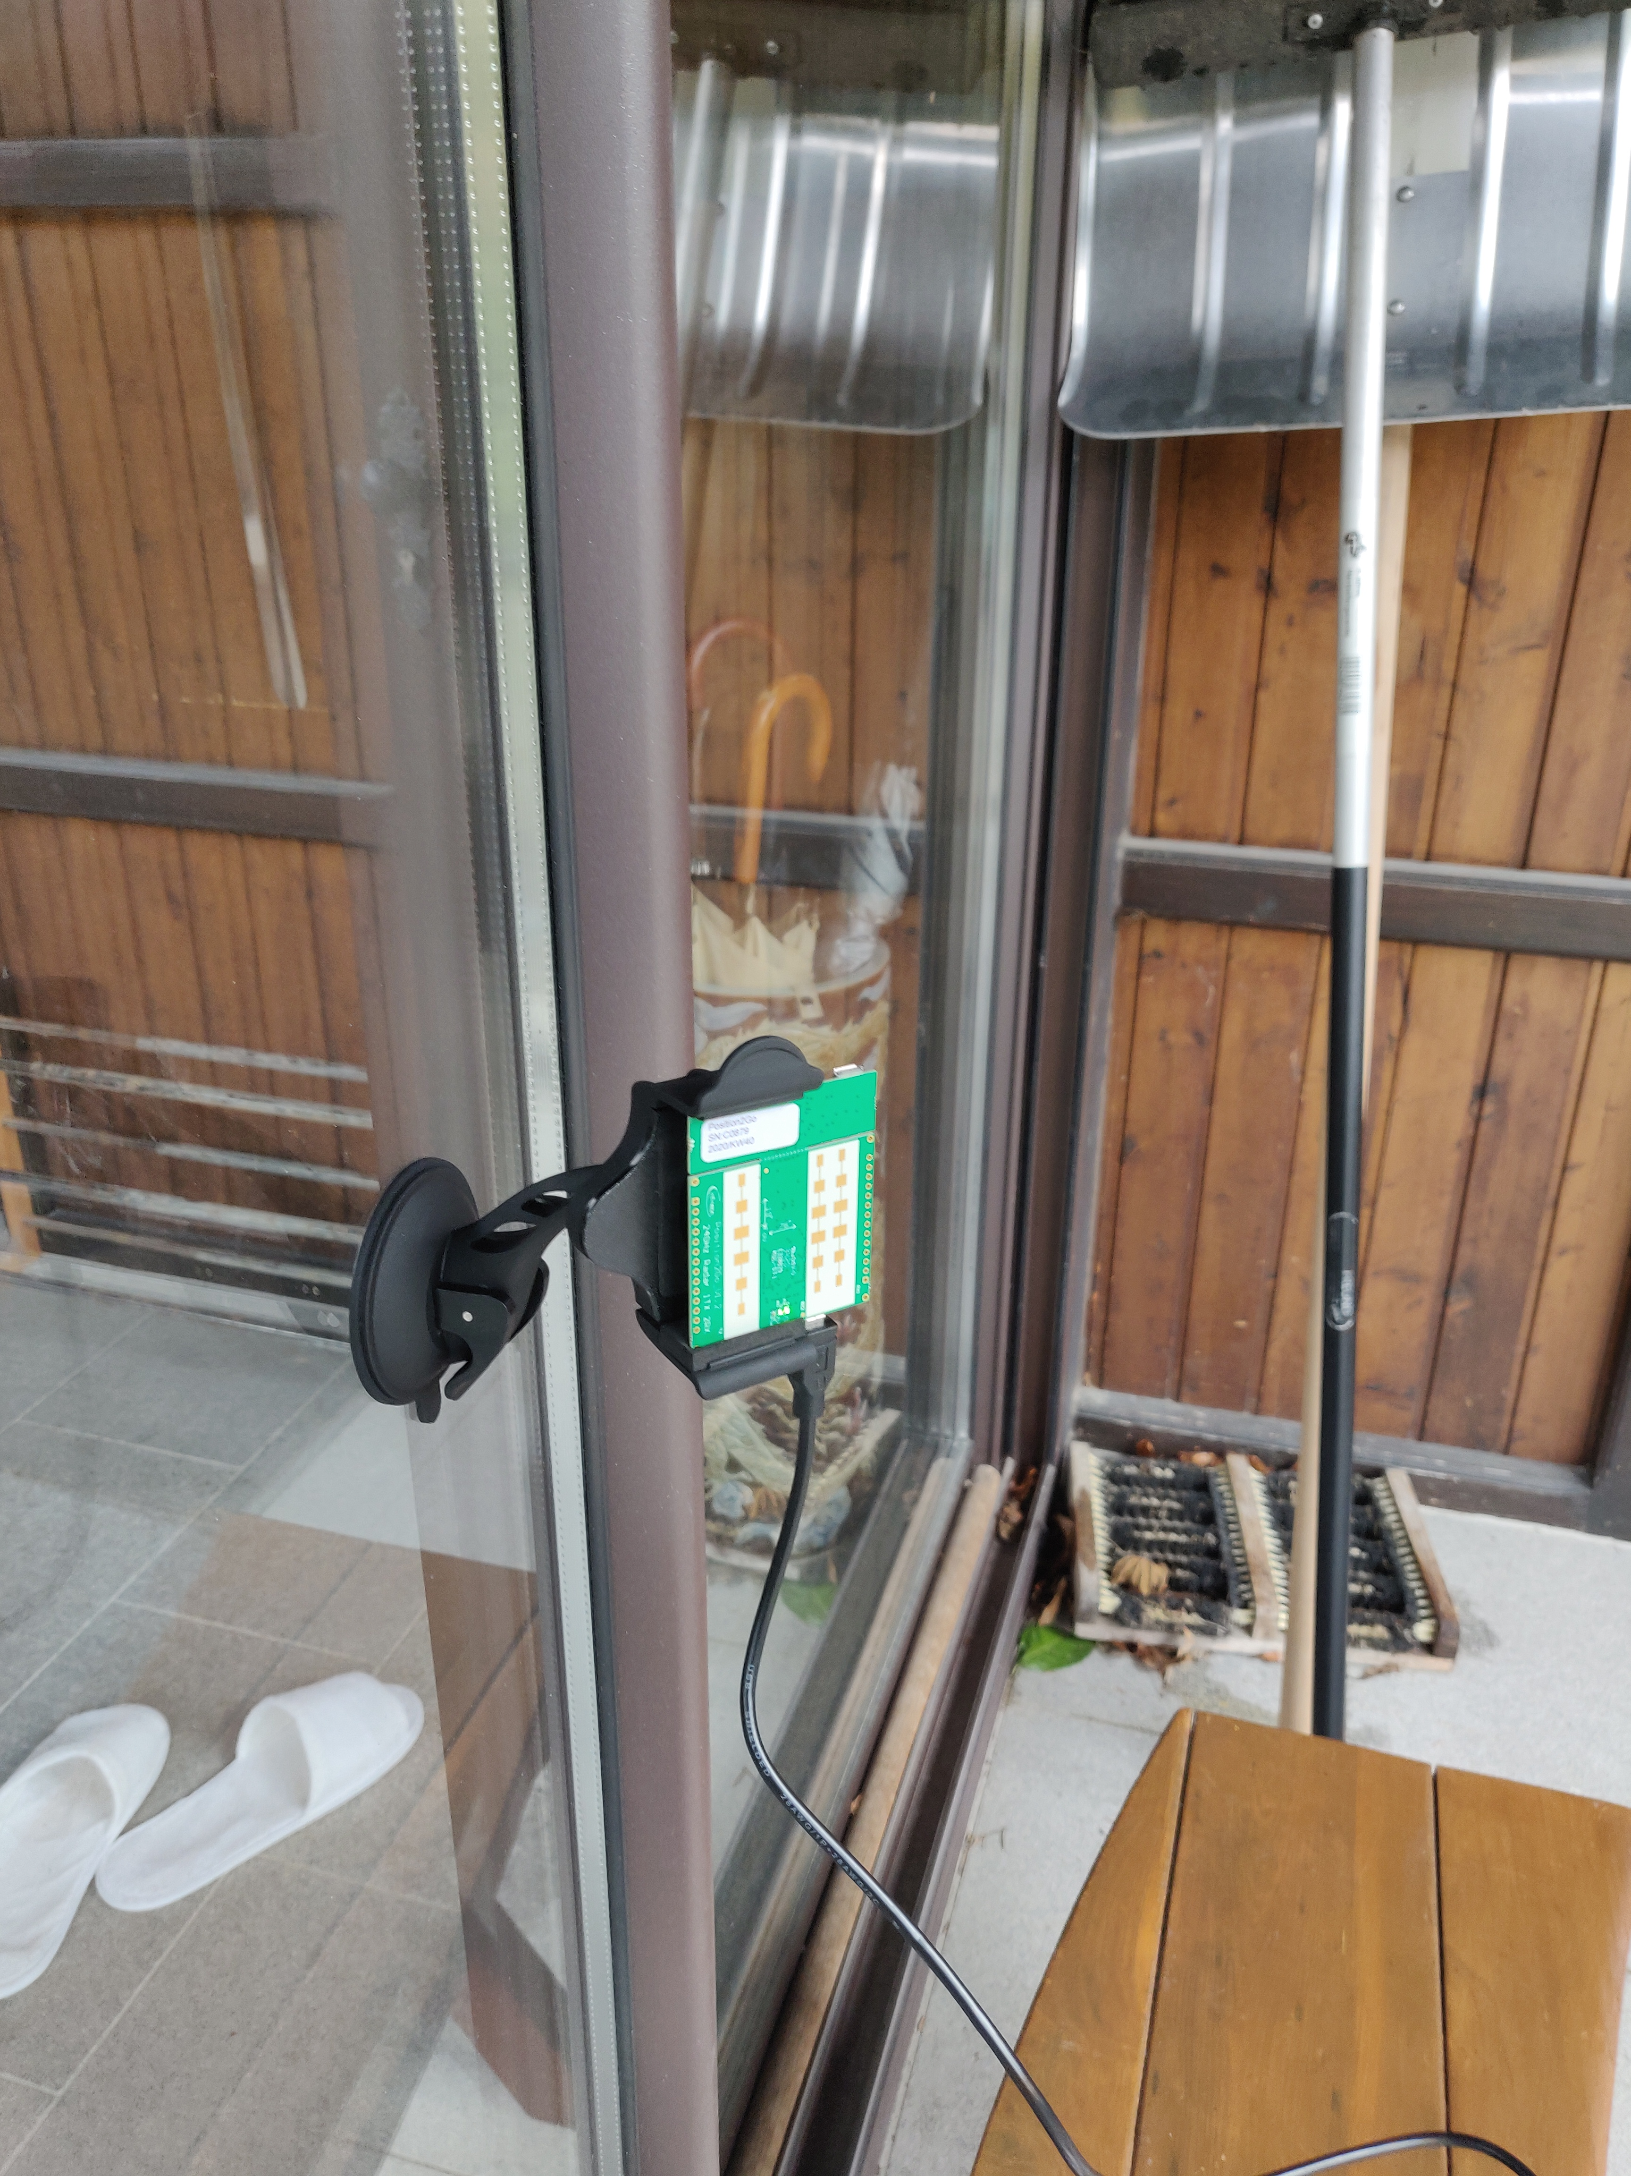
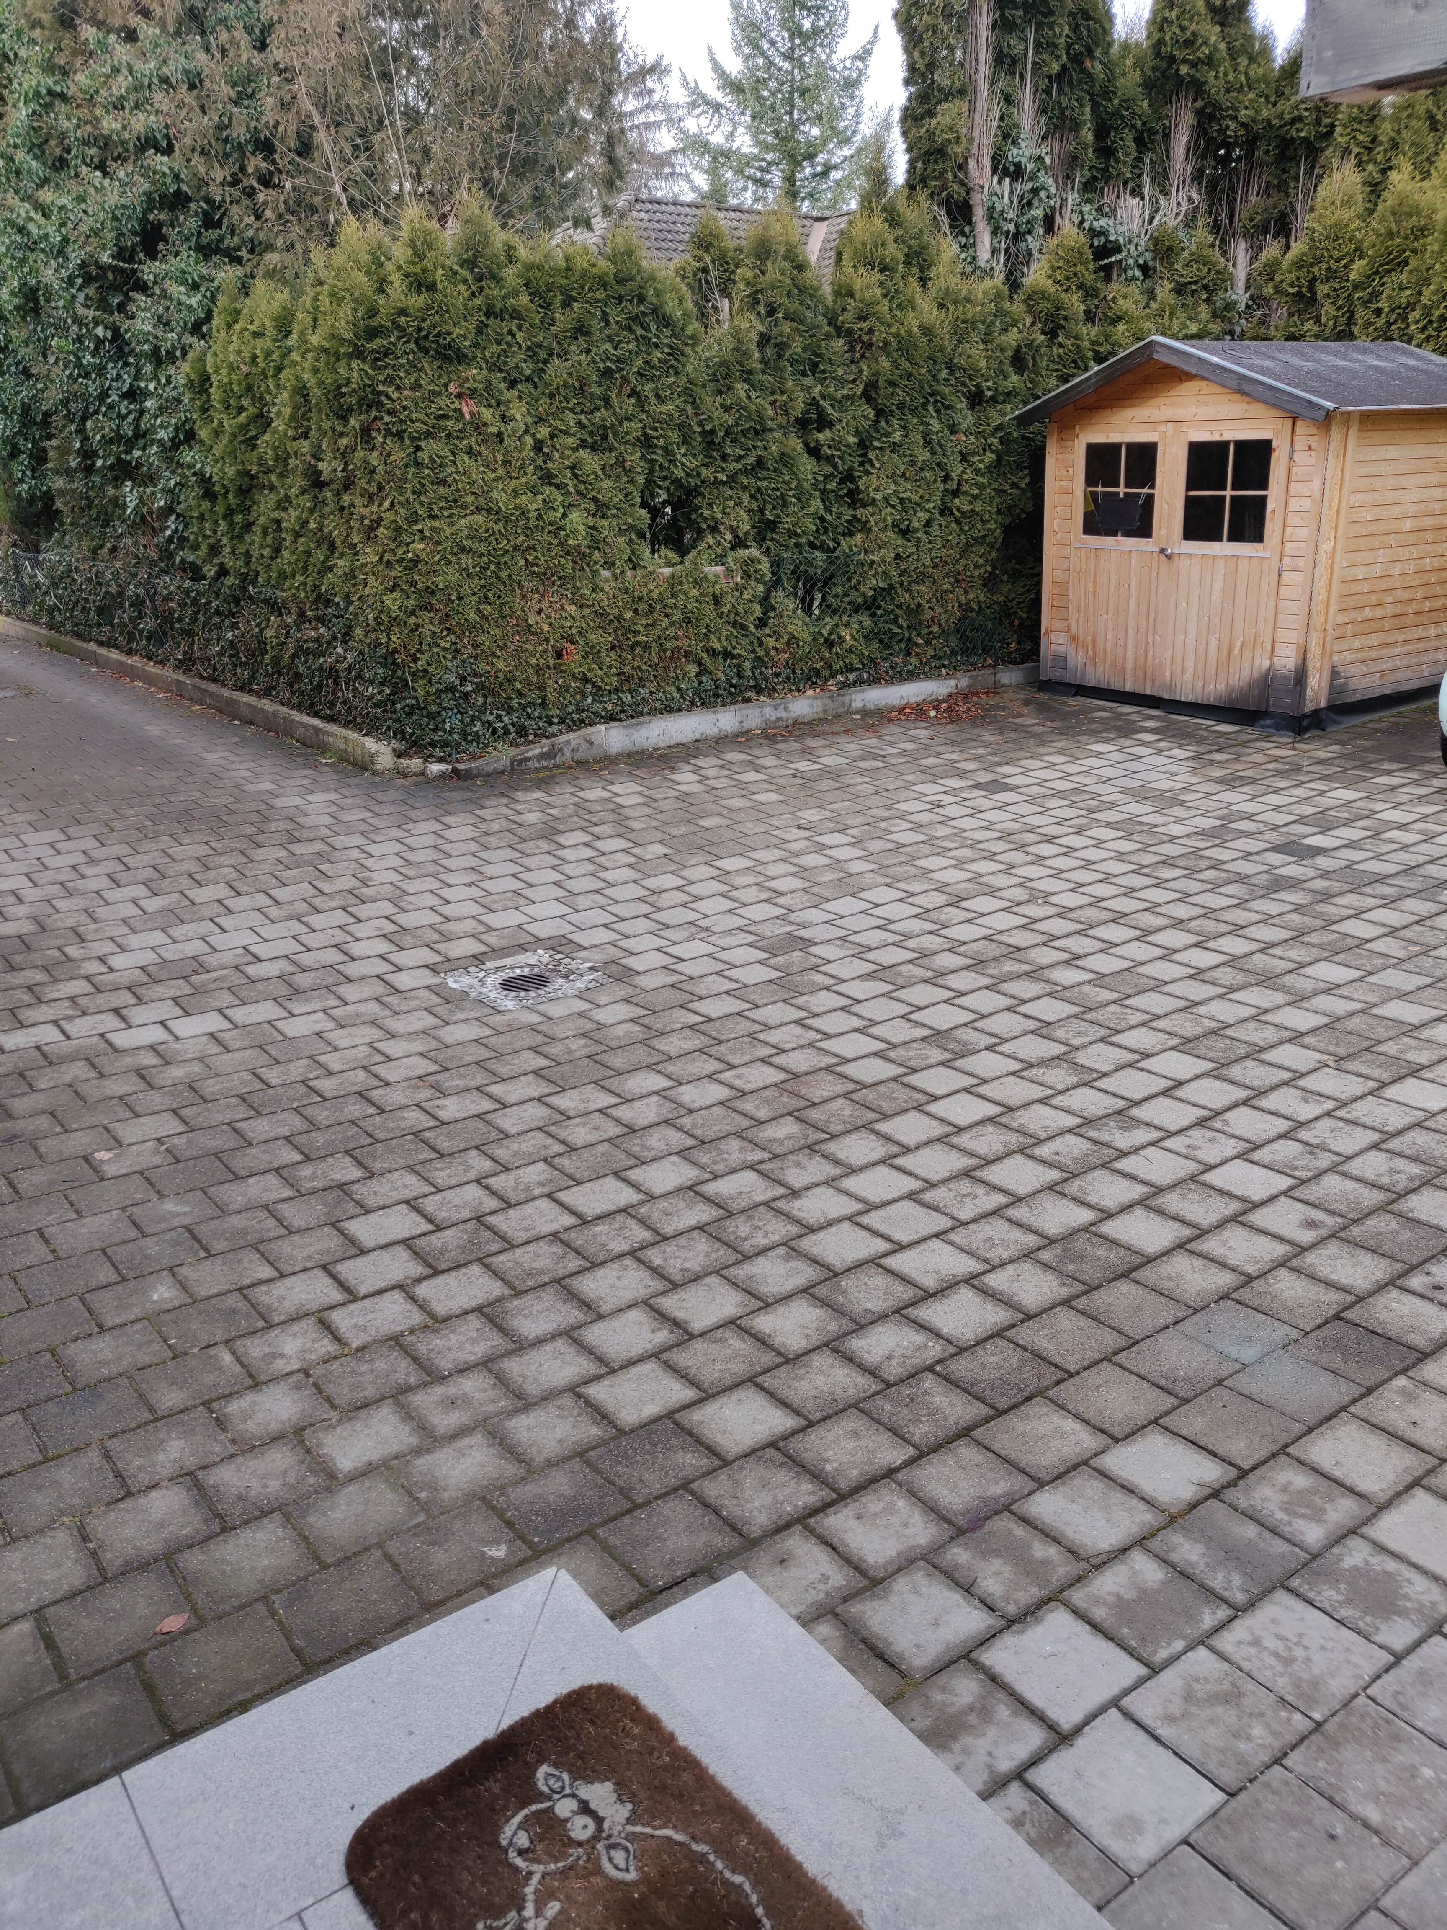

Slide 8

30°
Radar-
Sensor
d
-15°
Menschliches Ziel

